Slide 1

JAVA
Formation EPITA
PHILIPPOT SEBASTIEN

Slide 2
Spring Framework

Slide 3
Spring framework
Spring
Spring c’est quoi?
Framework qui simplifie, clarifie la programmation JAVA EE
Il est composé de :
Spring-core : Injection de dépendances, AOP, Events, I18n, Validation, Data Binding…
Test : Mocks Objects, TestContextSpringFramework, SpringMVCTest…
Data Acess: Transactions, Dao , JDBC, ORM, …
Spring MVC et SpringWebFlux pour la couche Web
Langages : Kotlin, Groovy, JAVA
Architecture en couche

Slide 4
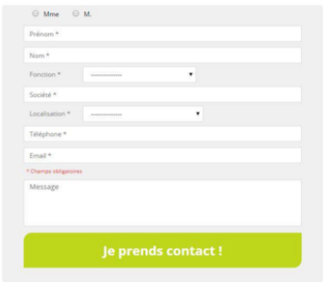
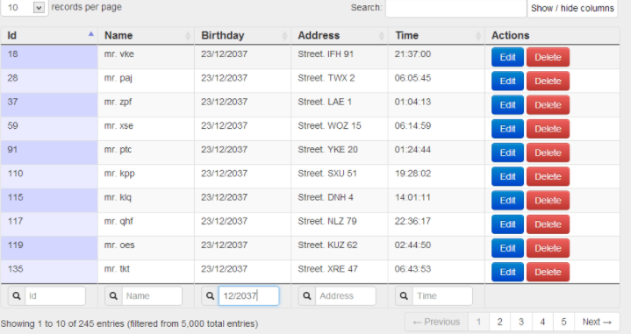
Spring framework
Spring
FRONT END
Couche métier
Couche persistance
Architecture en couche

Slide 5
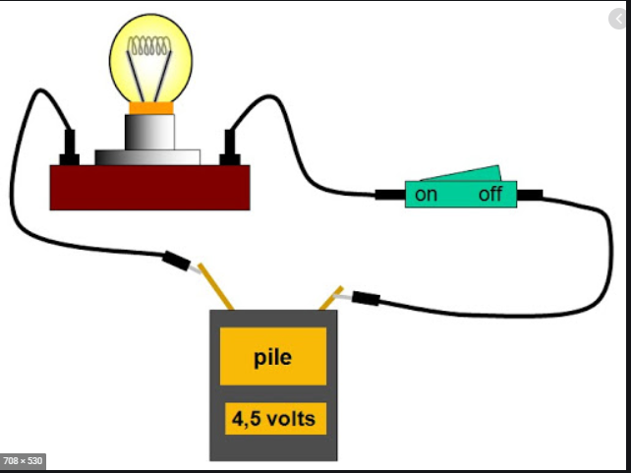
Spring framework
Spring – câbler des composants
Le courant va traverser les composants électriques.
Chaque composant a un rôle précis.
Les composants sont reliés par un câble.
Pour atteindre un résultat, il faut savoir quel composant relier entre eux.
Architecture en couche

Slide 6
Spring framework
Spring – câbler des composants
Couche présentation
Couche métier
Couche persistance
C
C
C
C
C
C
Architecture en couche

Slide 7
Spring framework
Spring – câbler des composants
Pour créer des composants, Spring propose deux façons de faire
Déclarer le composant dans un fichier XML
Utiliser l’annotation @Component sur une classe
Afin de clarifier la lecture du code et apporter une sémantique plus précise Spring propose de nommer des composants
@Service pour la couche métiers
@Controller (ou @RestController) pour la couche présentation
@repository pour la couche persistance
Architecture en couche

Slide 8
Spring framework
Spring – câbler des composants
Couche présentation
Couche métier
Couche persistance
C
C
C
@Controller
@Service
@Repository
@Controller
@Service
@Repository
C
C
C
Architecture en couche

Slide 9
Spring framework
Spring – câbler des composants
Pour créer des composants, Spring propose une annotation @Component à mettre sur une classe
Afin de clarifier la lecture du code et apporter une sémantique plus précise Spring propose de nommer des composants
@Service pour la couche métiers
@Controller (ou @RestController) pour la couche présentation
@repository pour la couche persistance
@Component
public class MonComposant{ }
@Service
public class MonService{ }
@Controller
public class MonController{ }
@Repository
public class MonRepository{ }
Architecture en couche

Slide 10
Spring framework
Spring – câbler des composants
Couche présentation
Couche métier
Couche persistance
C
C
C
@Controleur
@Service
@Repository
C
C
C
Interface
Architecture en couche

Slide 11
Spring framework
Spring
IOC c’est quoi ?
Inversion de contrôle ou injection de dépendances (DI)
L’inversion de contrôle déplace les responsabilités secondaires
depuis un objet vers d’autres objets
Avec ce principe, les développeurs ne se préoccupent pas du cycle de vie des objets
Ce n’est pas eux qui instancie les objets.
Architecture en couche

Slide 12
Spring framework
Spring
IOC c’est quoi ?
Pour mettre en place l’inversion de contrôle nous avons deux possibilités :
Définir nos objets dans des fichiers XML
Utiliser les annotations (@Autowired)
Architecture en couche

Slide 13
Spring framework
Persistance
@Repository
Model
Dao
(interface)
Dao
(interface)
Traitements métiers
@Service
Service métier
(interface)
Service métier
(interface)
Vue/
Controller
Présentation
@Controller / @RestController
Architecture en couche

Slide 14
Spring framework
Spring DATA
Model
Dao
(interface)
Dao
(interface)
Spring Boot permet de simplifier cette mise en place. Il fourni également un serveur embarqué pour faire fonctionné la couche présentation
Service Spring
Service métier
(interface)
Service métier
(interface)
Vue/
Controller
Spring MVC...
Architecture en couche

Slide 15
Spring framework
Couche persistance
Dépend de
Spring Boot permet de simplifier cette mise en place. Il fourni également un serveur embarqué pour faire fonctionné la couche présentation
Maven gère la configuration, les dépendances
entre les différentes couches
Couche service
Dépend de
Couche présentation
Architecture en couche

Slide 16

Spring framework
DispatcherServlet
@Entity
Injection
@Repository
JSP
@controller
@service
Spring MVC
Spring core
Injection
Architecture en couche

Slide 17
Spring framework
@Controller
Public class MonController{
@Autowired
private MonService monService;
}
Public interface MonService{}
@Service
Public class MonServiceImpl{
}
Architecture en couche

Slide 18
Créer un web service REST

Slide 19
Spring framework
Déclarer une classe de type Restcontroller
import org.springframework.web.bind.annotation.RestController;
@RestController
Public class MonController{
}
Un contrôleur permet de faire le lien entre la couche métier et la vue
Architecture en couche

Slide 20
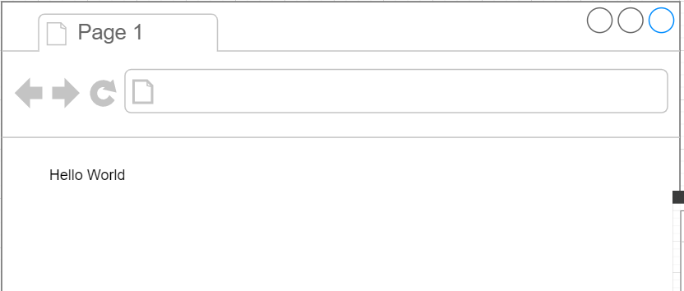
Spring framework
Définir le mapping
import org.springframework.web.bind.annotation.RestController;
@RestController
@RequestMapping("/demo")
Public class MonController{
@GetMapping("/hello")
public String getHello() {
return "Hello world " ;
}
}
localhost:8080/demo/hello
Optionnel
Architecture en couche

Slide 21
Spring framework
Passage de paramètre du front end vers le back end
import org.springframework.web.bind.annotation.RestController;
@RestController
@RequestMapping("/demo")
Public class MonController{
@GetMapping("/hello/{name}")
public String getHello (@PathVariable(« name » ) String nom) {
return "Hello " + nom ;
}
}
Optionnel
localhost:8080/demo/hello/TOM
TOM
Architecture en couche

Slide 22
Spring framework
Correspondance d’un objet et un objet JSON
Public class User{
private Long id;
private String nom;
private String prenom;
}
{
" id " : "1"
" nom " : "DURAND"
" prenom " : "TOM"
}
Contenu du body de la requête POST
Entité JAVA
Architecture en couche

Slide 23
Spring framework
Passage de paramètre du front end vers back end
import org.springframework.web.bind.annotation.RestController;
@Restcontroller
@RequestMapping("/user")
Public class MonController{
@PostMapping("/create")
public void create(@RequestBody User user)
{
//Appel de la couche service
}
}
{
" id " : "1"
" nom " : "DURAND"
" prenom " : "TOM"
}
Optionnel
Architecture en couche

Slide 24
Spring framework
Renvoyer une exception
Etape 1 : Créer une nouvelle exception
public class ProduitNotFoundException extends RuntimeException{
public produitNotFoundException(Long id) {
super("identifiant du produit non trouve : " + id);
}
}
Architecture en couche

Slide 25
Spring framework
Renvoyer une exception
Etape 2 : Déclencher l’exception selon un cas.
Import org.springframework.web.bind.annotation.RestController;
@Restcontroller
@RequestMapping("/user")
public class MonController{
@GetMapping("/findProduit/{id}")
public void getProduit(@PathVariable("id") Long id) {
throw new ProduitNotFoundException(id);
}
}
Architecture en couche

Slide 26
Spring framework
Renvoyer une exception
Import org.springframework.web.bind.annotation.RestController;
@Restcontroller
@RequestMapping("/user")
public class MonController{
@GetMapping("/findProduit/{id}")
public void getProduit(@PathVariable("id") Long id) {
throw new ProduitNotFoundException(id);
}
}
{
"timestamp": "2020-06-18T05:20:29.824+0000",
"status": 500,
"error": "Internal Server Error",
"message": "identifiant du produit non trouve : 1",
"path": "/produit/findProduit/1«
}
2 – Envoie
le message
1 - déclenche
public class ProduitNotFoundException extends RuntimeException{
public produitNotFoundException(Long id) {
super("identifiant du produit non trouve : " + id);
}
}
Architecture en couche

Slide 28
MERCI
Impression
Sébastien
PHILIPPOT

